Slide 1








ВОДА В ЖИЗНИ РАСТЕНИЙ И ЖИВОТНЫХ
Уроки о воде
#уважайтеводу #suvnihurmatlang #respectwater
Данная презентация была подготовлена при финансовой поддержке Европейского Союза в рамках проекта UzWaterAware Регионального экологического центра Центральной Азии. Её содержание является исключительной ответственностью ННО «Ekomaktab» и не обязательно отражает точку зрения Европейского Союза

Slide 2
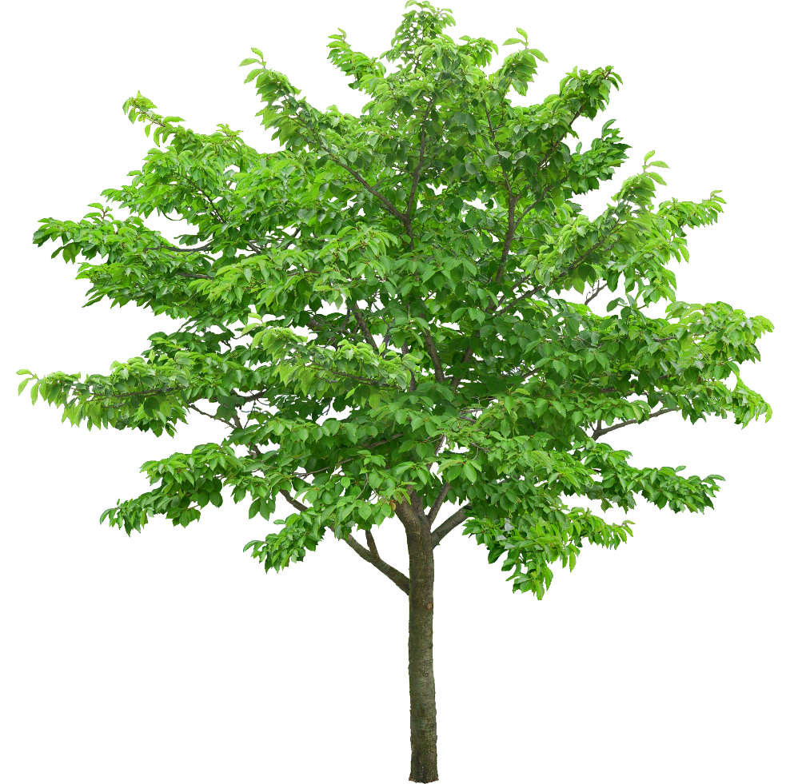
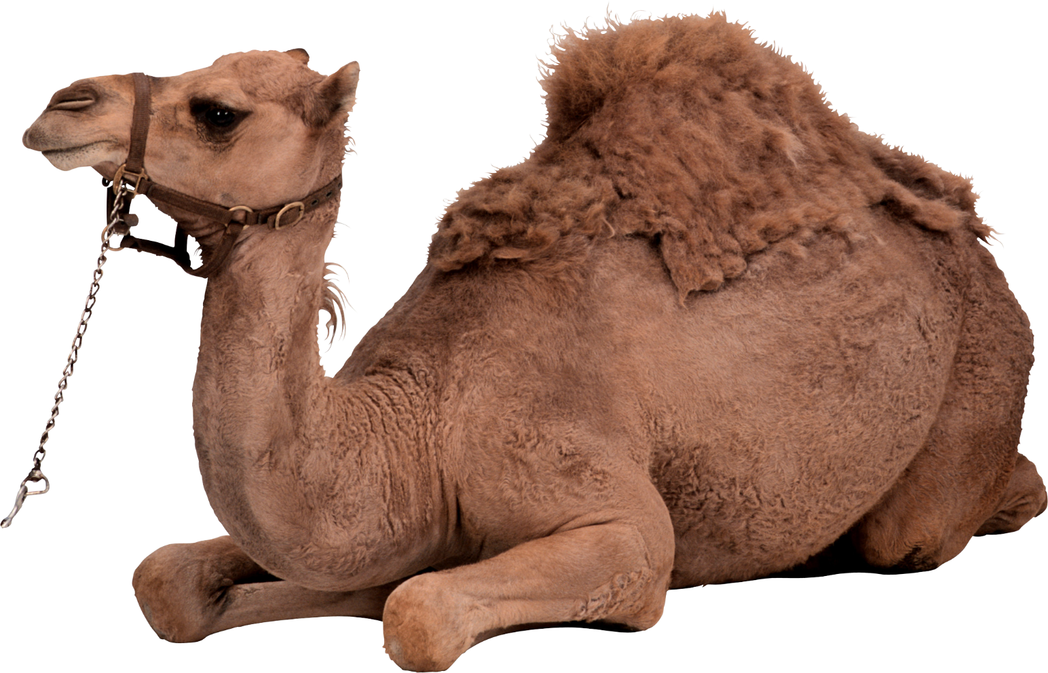

ВОДА
Растения получают необходимые питательные вещества.
Животные утоляют жажду.

Slide 3
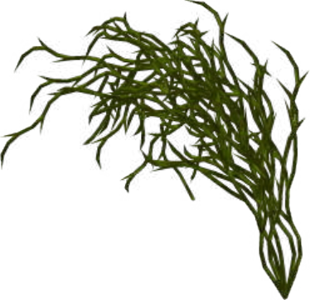
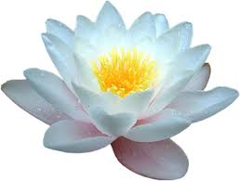

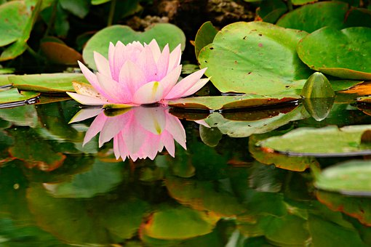
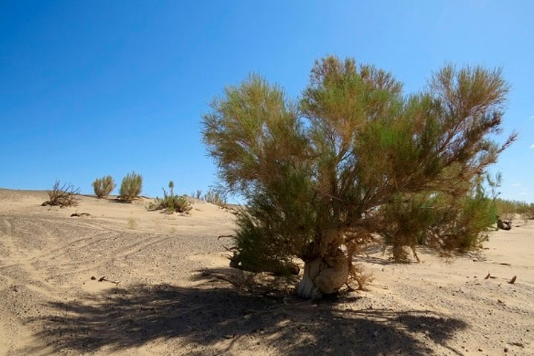
Растения-гидрофиты живут в воде
Ксерофиты - это засухоустойчивые растения, которым не нужно много воды.
Саксаул. Фото: ecoportal.info

Slide 4

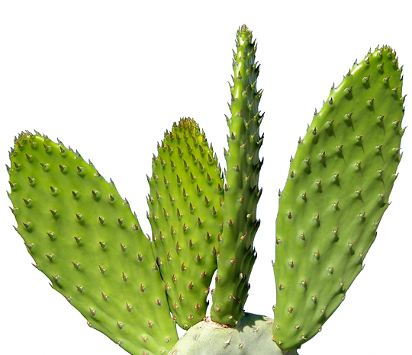
Растения, живущие в условиях недостатка влаги, приспосабливаются и стараются удержать воду.
У многих ксерофитов:
утолщённая кожица листьев;
восковой налёт;
густые волоски;
небольшие листики.
Это сокращает испарение.

Slide 5

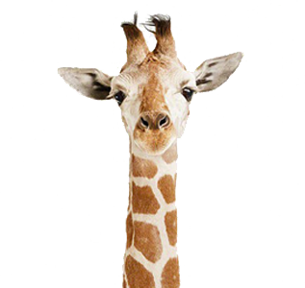



Живущие в пустынях тушканчики, вараны, змеи не испытывают жажды: им хватает влаги, получаемой с пищей.
Жирафы могут долгое время не пить, получая необходимую воду с зелёной листвой.
Больше всех пьют воды слоны и бегемоты.
! В жаркий день слон может выпить
больше 200 литров воды.

Slide 6

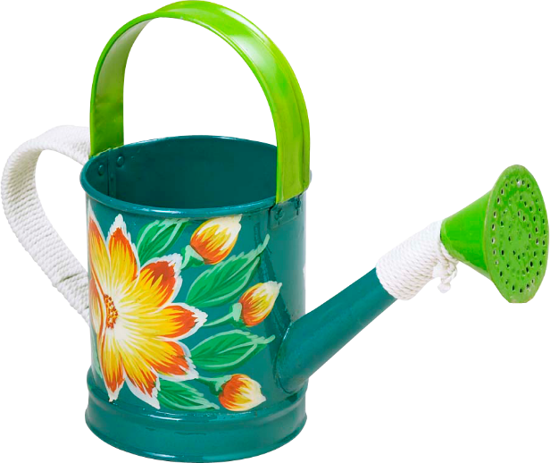
ПОЛЕЗНЫЕ ПРАВИЛА ПОЛИВА
Если взрыхлим землю на 2-3 сантиметра вглубь, – и увидим, что земля влажная, значит, поливать ещё не пора. Если же сухая – самый раз для полива.
Сухую почву поэтапно, по чуть-чуть сбрызгиваем водой. Если сразу вылить много воды, то верхний слой почвы сильно уплотнится и вглубь вода будет проходить с трудом.
Даём растениям нехолодную воду. От слишком холодной воды будет стресс.
Поливаем в раннее утреннее время или в вечернее.
Поливаем корни, а не листья.

Slide 7

Уважайте друг друга! Уважайте воду!

